Slide 1
الله والشر والمصير كوستي بندلي
رامي حصني- تموز ٢٠١٣
ومن شأن المحبة أن تقيم المحبوب بإزائها …وأن ترفض تذويبه فيها وإلغاء فرادته

Slide 2
هل الله إرهابي؟
على حدّ الرأى الشائع موقف الله من الخطيئة أشبه ما يكون بموقف أحدنا إذا ما لحقته إهانة فهو متربص لمرتكبي الخطيئة
ويصبّ عليهم جام غضبه وينزل بهم أشد الويلات، ويميتهم “تأديبًا“
وإذا ما أصروا على عصيانه...
" يرسلهم" بعد موتهم إلى جهنم ويعذبهم بالنار بلا رحمة إلى الأبد
الله لا يضرَّك
الله جازاه
شو عامل لربِّي؟!!!

Slide 3
اللهَ مَحَبَّة
«الله محبة» وقد عرفنا بيسوع المسيح أن
وأن المحبة اسمه الفريد وصفته المميزة. من هنا أن هذا الإله لا يرسل الشرور الطبيعية
بل لا يجوز أن يقال أنه " يسمح بها”، ما يسمح به بالحقيقة هو أن توجد الخليقة فعلاً لا شكلاً، أي أن لا تكون مجرد ظل له، مما يفترض :
أن يمدّها بالوجود ( وإلا لما كانت)
وأن ينسحب منها بآن ( وإلا لما كانت متمايزة عنه، أي لما كانت فعلاً )

Slide 4
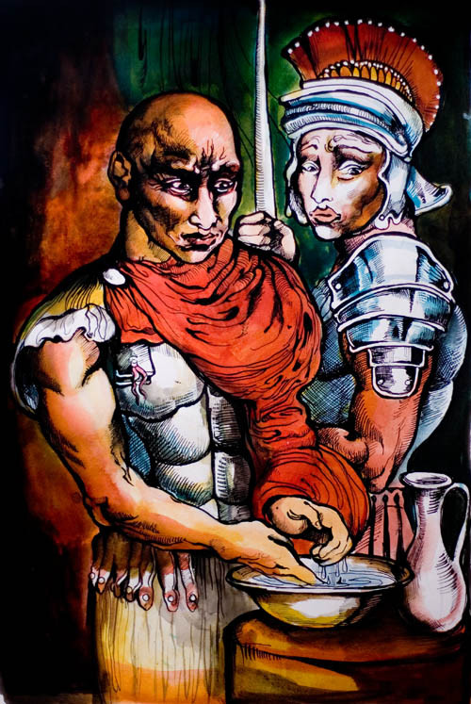
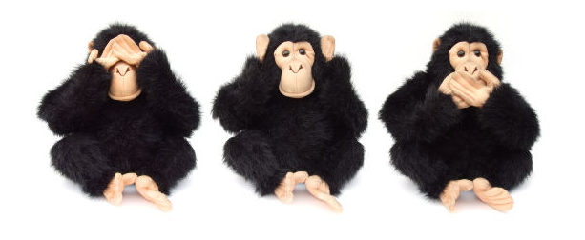
هل يسمح الله بالشرّ؟
كلّا
الله لكونه الخير المطلق والمحبة المطلقة، لا يمكنه أن يكون حياديًا حيال الشر الناتج عن محدودية مخلوقاته، كما توحي العبارة القائلة بأنه "يسمح" بهذا الشرّ ...
فالشر نقيض الله ولا يمكن أن يقف منه الله موقف الحياد، إنه طعنة له في الصميم ...
والله يعاني من هذه الطعنة ( وإن كانت كيفية هذه المعاناة تفوق مداركنا وتتجاوز تصوراتنا)كما انكشف لنا فى صليب يسوع المسيح ..

Slide 5
لكن ارتضاء الله بأن توجد المخلوقات، يعنى السماح لها بأن توجد بما لديها من خصوصية
وبالتالىي بعيدة عن كمال الوجود
أي بما تتسم به من محدودية ناتجة عن طبيعتها كمخلوقات صادرة من العدم

Slide 6
الخطيئة ليست قصة عصيان وعقاب، إنها قصة حب مرفوض يعذّب المحبوب والمحبّ معًا
فالموت، بمعناه لا البيولوجي بل الكيانيّ، ليس قصاصًا ينزله الله بالإنسان، بل نتيجة محتومة لاغتراب الإنسان، بالانغلاق والرفض، عمّن هو ينبوع حياته
وضياعه من جرّاء ذلك
في صحراء العزلة
والعقم والجفاف والعطش

Slide 7
الله معاديًا للشرّ
لكن الله ليس معاديًا للشر فحسب، إنه مقاوم له أيضًا، هذا ما يشير إليه وجهـا السرّ الفصحيّ: صليب وقيامة

Slide 8
هذا الحضور ( هذه " الطاقات الإلهية" المنبثّة في الموجودات ) يوجّه الخليقة بخفر بدل أن يغتصبها اغتصابًا، ويسمو بها تدريجيًا فوق نواقصها وحدودها
مقرون بحضور خفيّ في قلبها، حضور لولاه لما كانت أصلاً ولما استمرت في الوجود
إن احتجاب الله الظاهرى عن الخليقة
(كي يدعها تكون كي لا يذيبها في ذاته)

Slide 9
ولنا فى خطّ الوحي، الذي تُوّج بيسوع المسيح وبالكنيسة التى هى امتداده فى التاريخ، صورة عن تربية الله المتأنية، الصبورة، للإنسان، بغية مساعدته على التحرر من شروره وعلى إحقاق إنسانيته وفق المثال الإلهي

Slide 10
ولنا فى الخط التصاعدي الذي سلكه تطور المادة والحياة فى الكون رغم عثراته، صورة عن هذا التوجه الإلهي الخفي، الفاعل من خلال نواميس المادة ...

Slide 11
ولنا فى المنجزات التى حققها تدريجيًا الرقيّ الإنساني عبر آلاف من السنين، فى مجالات تنظيم الطبيعة وتحسينها وتجميلها، ومكافحة المرض والبؤس والظلم, وإحقاق القيم الحضارية من معرفة وفن وعدل وأمن ورفاهية، صورة عن كيفية إكمال الله لعملية الخلق من خلال الإنسان " صورته" , على حد تعبير الكتاب المقدس، " وخليفته", كما ورد فى القرآن...

Slide 12
وأن يعيدنا
إلى أصالتنا الإنسانية...
لم يكن موت يسوع المسيح، فى هذا المنظار، وسيلة لإخماد الغضب الإلهي بل كان تتويجًا لنهج حياة كشفه الله لنا في إنسانية يسوع
نهج محرّر من انحرافاتنا المميتة وقادر، إذا ما تمثلناه، أن يعتقنا منها...

Slide 13
هكذا يعانى الله ( على طريقته الإلهية التى تفوق إدراكنا ) ما نعانيه من شرور، ويكافحها معنا بآن.
ولأنه يكافحها، فالكلمة الأخيرة لن تكون للشرّ بل له. لأنه وحده حقيقة الوجود، ولأن الشر لا حقيقة كيانية له، بل هو مجرد تزييف للوجود، يحيا منه ويشوهه بآن، كما تستمد الطفيليات حياتها من الكائنات الحية التي تعيش على استغلالها وتدميرها

Slide 14
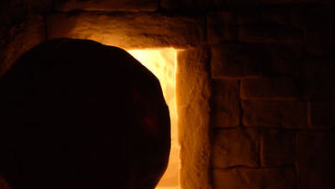
انتصار الله النهائيّ على الشرّ، الذى هو أيضًا انتصار الإنسان، هو ما سوف يتجلى فى " اليوم الأخير"، الذي به سيتوّج الله عملية تجديد الكون التي بدأها منذ القديم والتى دُشِّن اكتمالها بقيامة المسيح

Slide 15
الله والشر والمصير
هذا السرّ الذى لا يمكن لأحد أن يدّعى جلاءه بالكلية إنما جلّ همنا أن نتصدى للتعابير المشوهة عنه هذا السرّ إنما هو كامن فى ذلك الاحترام، المحيّر لمداركنا، الذى يبديه الله لواقع مخلوقاته المحدود، وفى إحجامه عن أن يغتصبها اغتصابًا.
كوستي بندلي

